Slide 1


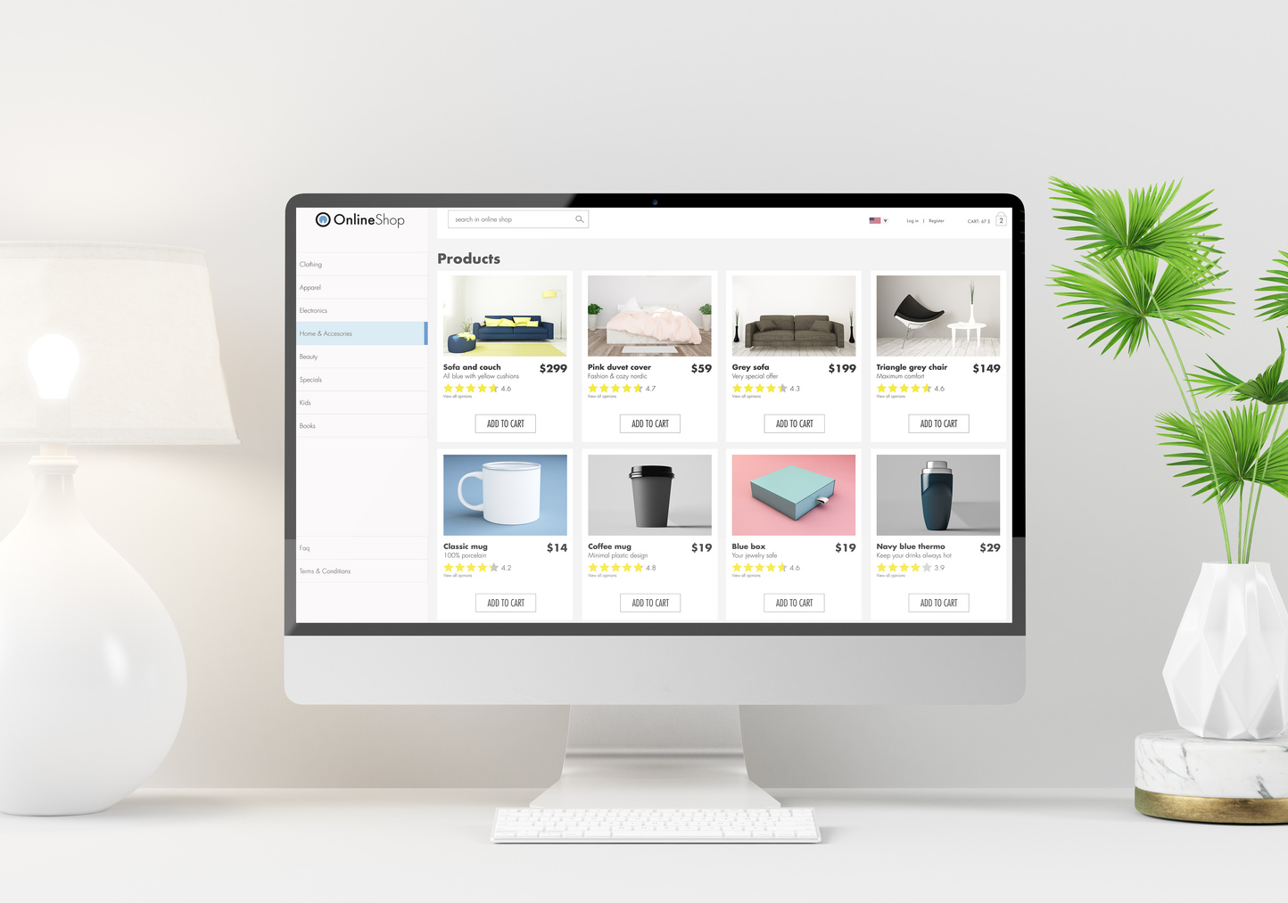


NHÓM 3
UI/UX
DESIGNER
UI/UX Designer là người thiết kế trải nghiệm và giao diện người dùng cho sản phẩm kỹ thuật số như website, ứng dụng di động, phần mềm,…
Start Slide

Slide 2

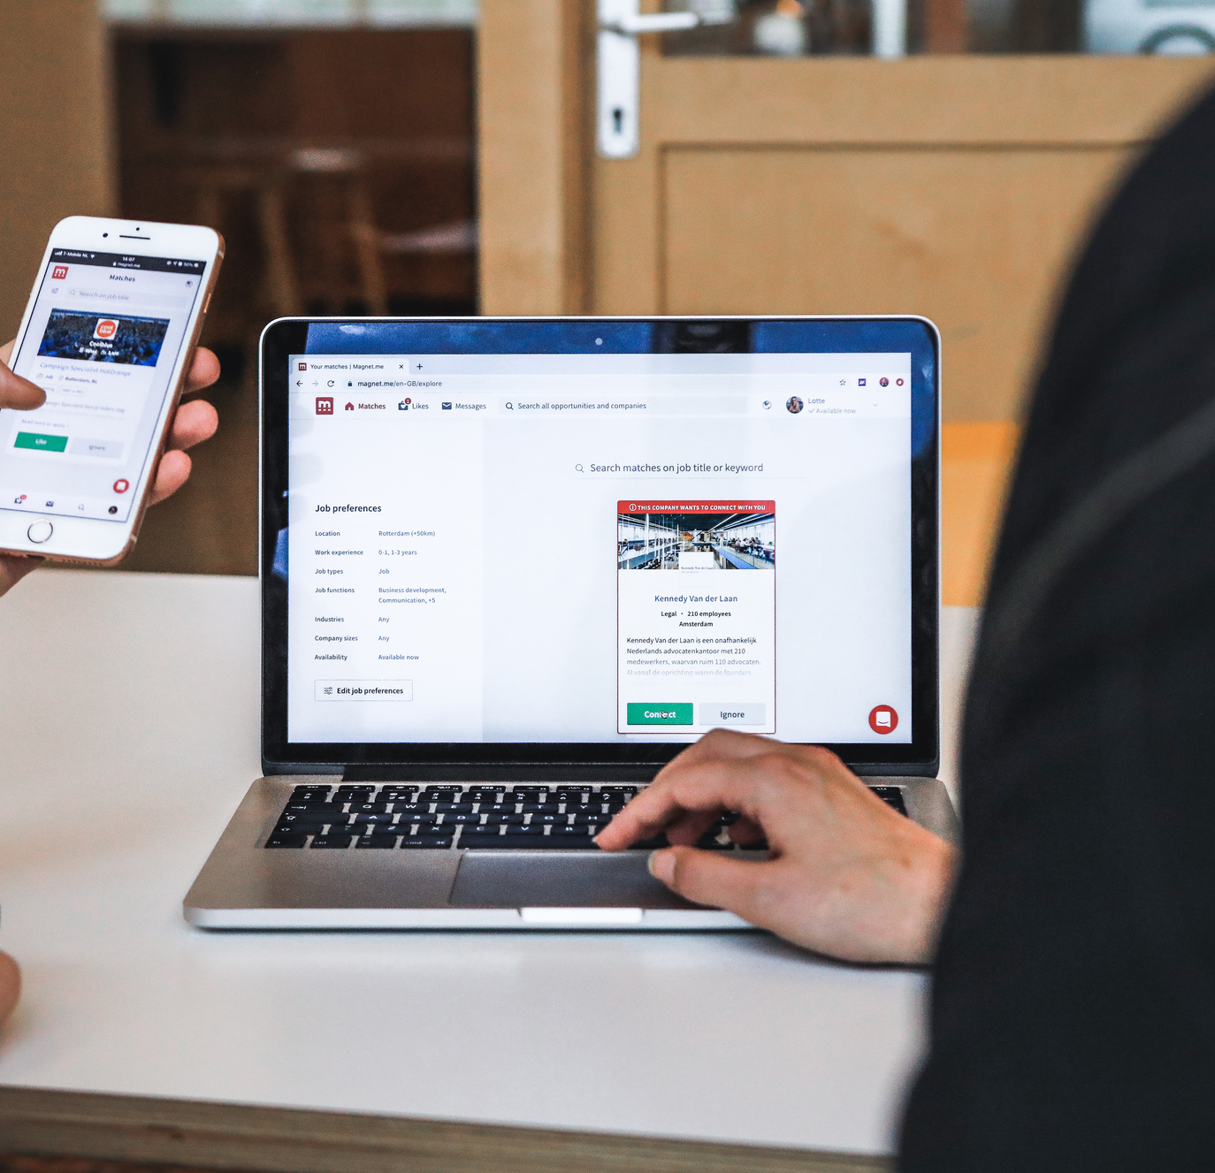
NHÓM 3
Chức Năng Chính
📌 1. Nghiên cứu người dùng
Khảo sát, phỏng vấn, xây dựng persona & user journey
📌 2. Thiết kế UX
Xây dựng wireframe, flow, cấu trúc thông tin
📌 3. Thiết kế UI
Giao diện đẹp, chuẩn brand, dễ dùng
Xây dựng design system

Slide 3


NHÓM 3
Nhiệm Vụ
UI / UX Designer
1. Nghiên cứu người dùng (User Research)
2. Thiết kế trải nghiệm người dùng (UX Design)
3. Thiết kế giao diện người dùng (UI Design)
4. Tạo prototype & kiểm thử (Testing & Iteration)
5. Phối hợp & bàn giao với các phòng ban
Read More

Slide 4

NHÓM 3
Đầu vào (Input)
Yêu cầu sản phẩm từ bộ phận sản phẩm, kinh doanh hoặc khách hàng.
Dữ liệu nghiên cứu người dùng (persona, khảo sát, phản hồi).
Định hướng thương hiệu: màu sắc, logo, font, guidelines…
Giới hạn kỹ thuật từ team phát triển (Dev team).
Thông tin thị trường, đối thủ để phân tích so sánh

Slide 5
NHÓM 3
Kết quả đầu ra (Output)
Wireframes, User Flow, Prototype (thiết kế khung trải nghiệm).
Giao diện UI chi tiết (Figma, XD) sẵn sàng cho dev.
Design System: Bộ quy chuẩn giao diện dùng chung.
Tài liệu bàn giao thiết kế + hướng dẫn sử dụng.
Báo cáo UX testing / A/B testing (nếu có giai đoạn kiểm thử).

Slide 6


NHÓM 3
UI/UX thường làm việc với...
. Đội ngũ phát triển sản phẩm
. Nhóm nghiên cứu thị trường và người dùng
. Nhóm thiết kế
. Nhóm phát triển
. Khách hàng

Slide 7



NHÓM 3
Công Cụ
• Figma / Adobe XD: Thiết kế UI, prototype
• Miro: Vẽ user journey, brainstorming
• Zeplin: Bàn giao cho Dev
• Google Analytics / Hotjar: Phân tích hành vi người dùng
Kiến Thức Cần Có
kỹ năng về thiết kế đồ họa, nghiên cứu người dùng, UX writing, và hiểu biết về front-end development, cùng với các công cụ thiết kế như Figma, Adobe XD, và Sketch. Ngoài ra, cần rèn luyện các kỹ năng mềm như giao tiếp, tư duy phản biện, và giải quyết vấn đề.
Nhu Cầu Tuyển Dụng Ở Việt Nam
Nhu cầu tuyển dụng UI/UX Designer tại Việt Nam đang rất cao
Mức lương từ 10-25 triệu đồng/tháng
Các yêu cầu chung thường bao gồm kiến thức về thiết kế, sử dụng các công cụ thiết kế, khả năng giao tiếp, làm việc nhóm và giải quyết vấn đề.

Slide 8
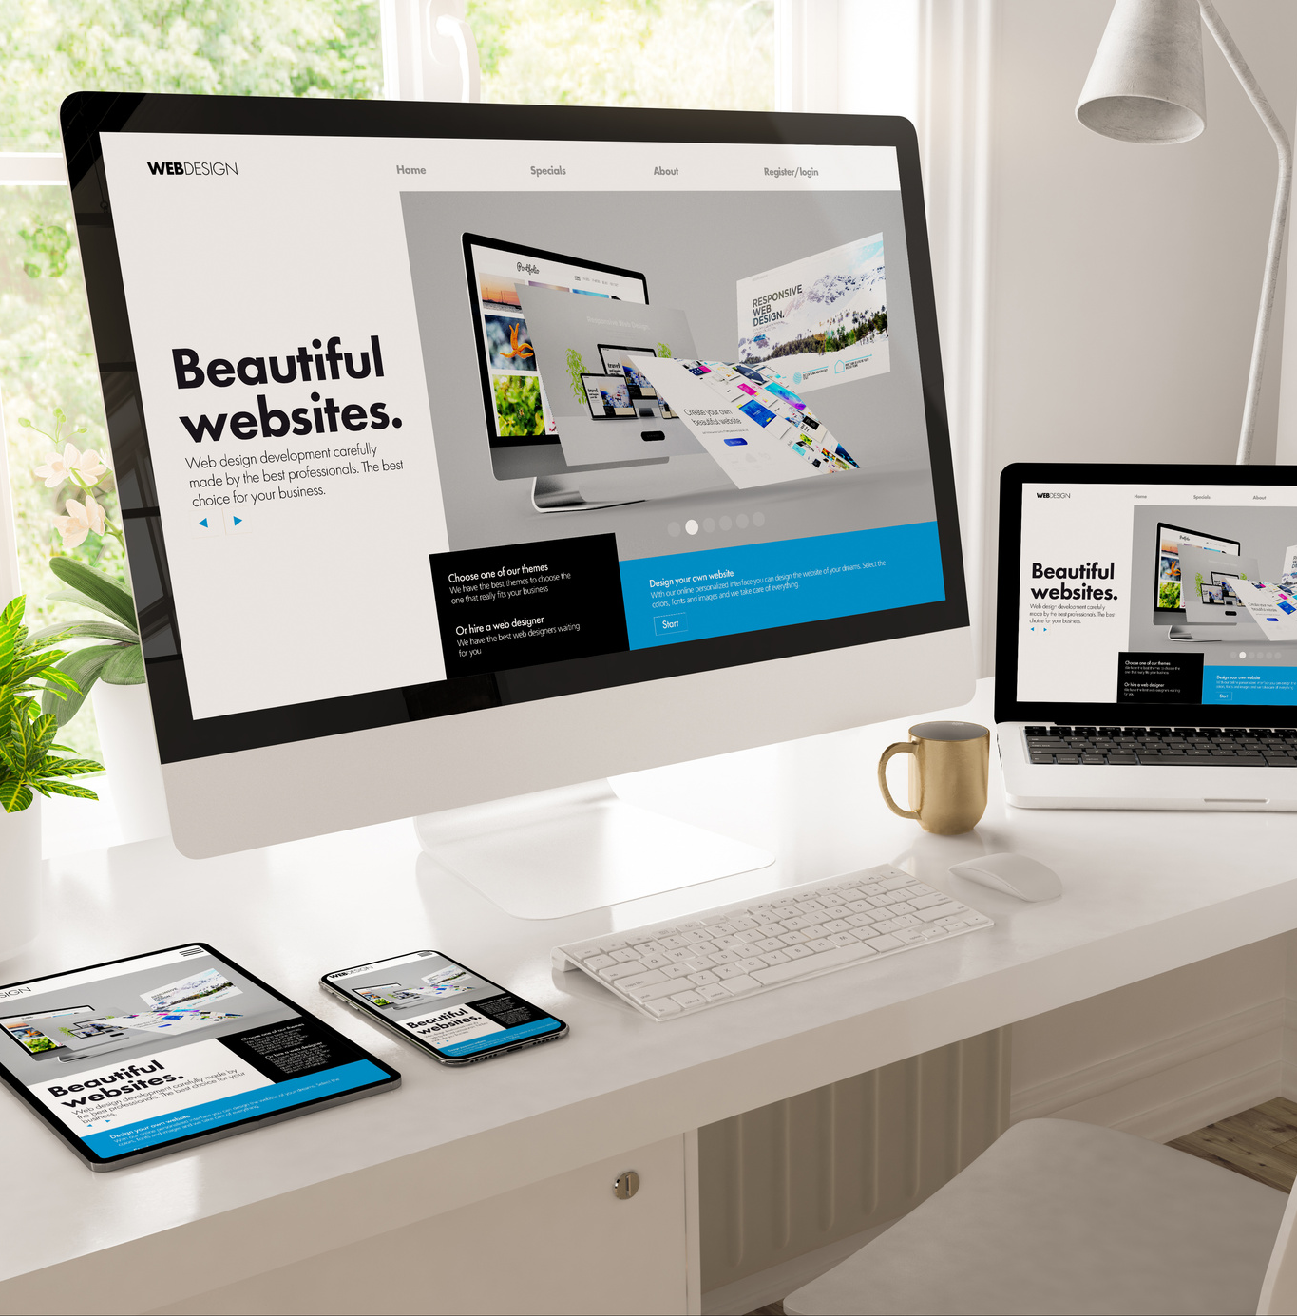
PRESENTATION 2025
Thank You
FOR ALL YOUR ATTENTION

